Slide 1









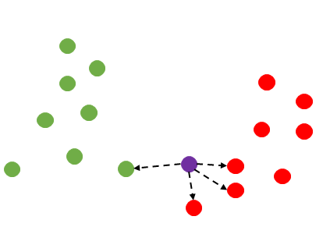
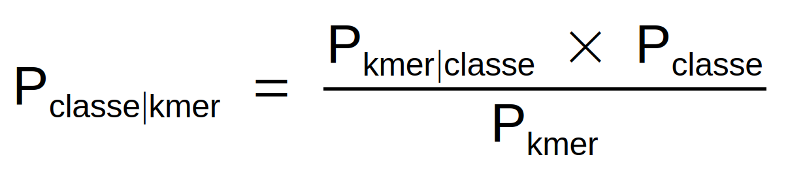

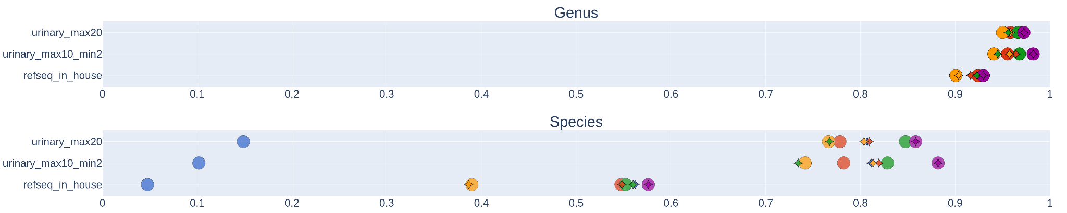
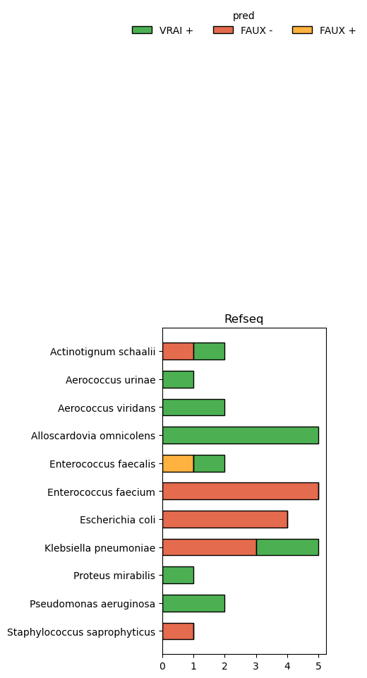
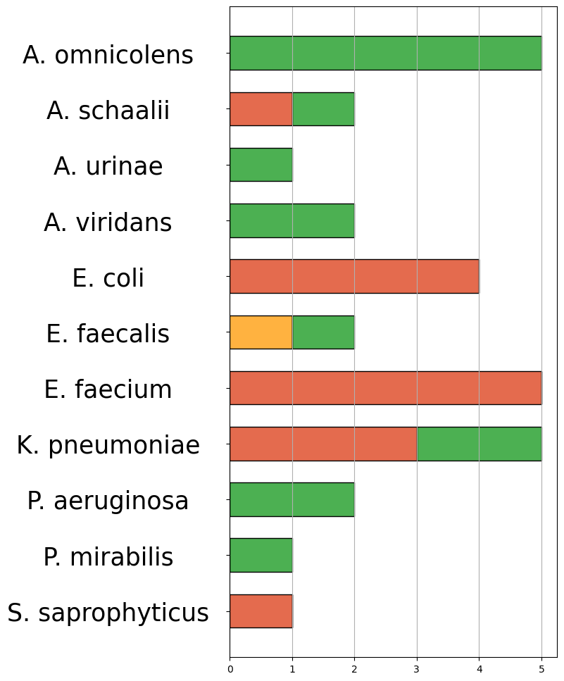
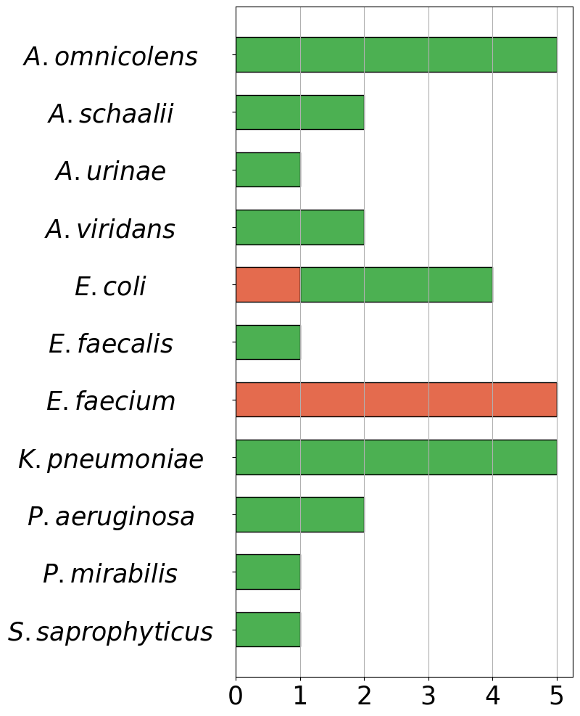
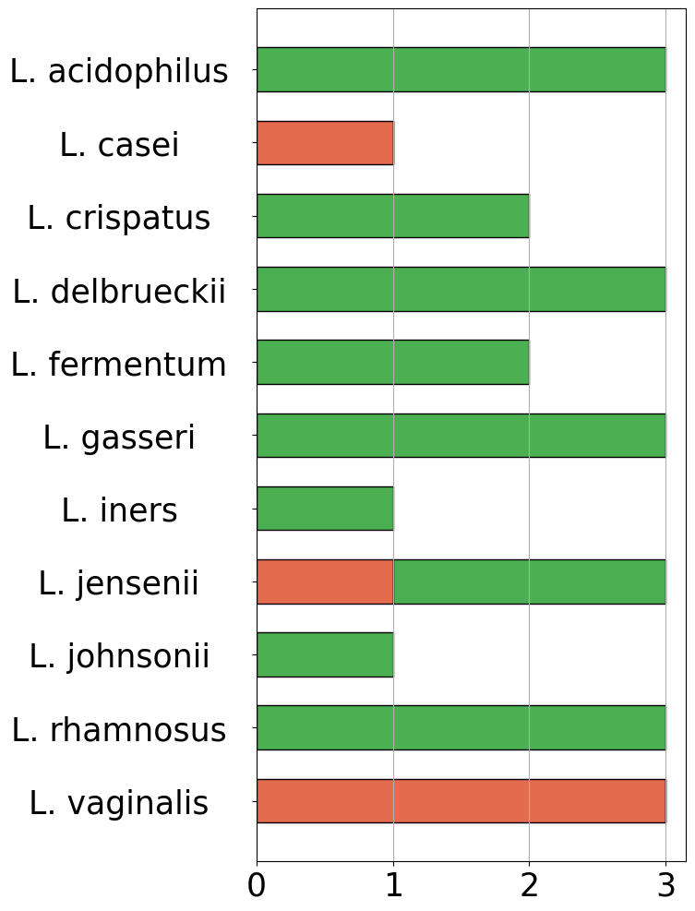
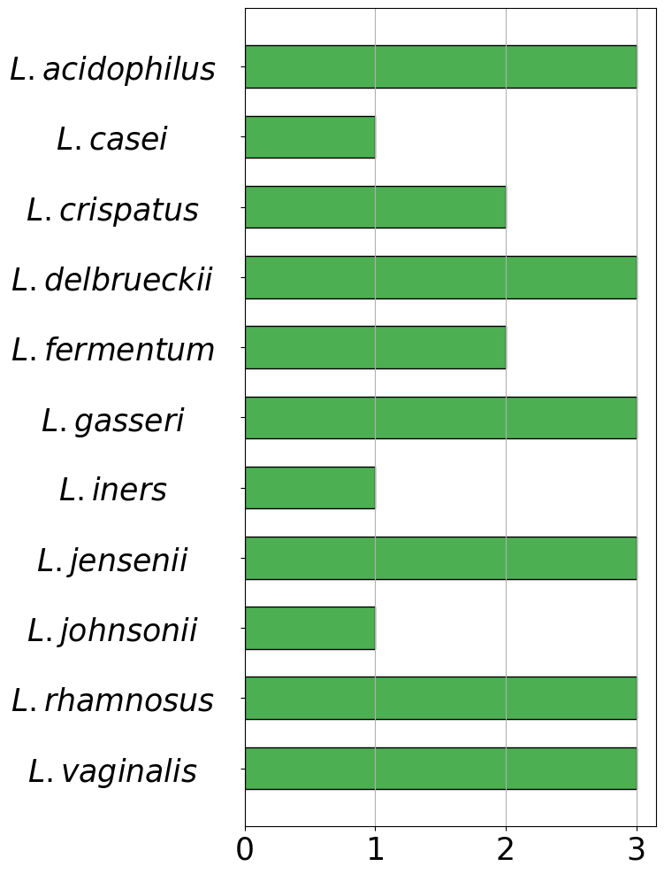
Quel modèle et quelle base de données 16S
pour l’analyse du microbiome urinaire bactérien?
Marthe Leoz^{1,2}, Johan Brière^{1,2}, Marie Leoz¹, Camille Villenave¹, Martine Pestel-Caron³, and Sandrine Dahyot³
¹Univ Rouen Normandie, Université de Caen Normandie, INSERM, Normandie Univ, DYNAMICURE UMR 1311, F-76000 Rouen, France; ²DataScientest, 92800 Puteaux, France;
³Univ Rouen Normandie, Université de Caen Normandie, INSERM, Normandie Univ, DYNAMICURE UMR 1311, CHU Rouen, Department of Bacteriology, F-76000 Rouen, France
Corresponding Author: marthe.leoz@gmail.com
Contexte
L’analyse du microbiome urinaire par metabarcoding 16S pose des difficultés de spécificité et sensibilité. Les résultats obtenus peuvent varier d’une approche à l’autre, et certains genres / espèces d’intérêt peuvent être mal identifiés. Parmi eux, on note des uropathogènes (Escherichia coli, Klebsiella pneumoniae…) et des représentants importants du microbiome (dont les différents lactobacilles).
L’objectif de ce travail est d’optimiser un outil d’analyse des séquences des régions V3-V4 du gène 16S obtenues selon le protocole standard Illumina.
Jeux de référence et de test
Jeu de référence / d’entraînement des modèles
Espèces observées dans le milieu urinaire
(taxo NCBI 2025)
- Nombre min-max de représentants par espèce (ex: Urinary_1-20)
- 16S complet vs extraction V3-V4
- Filtrage (suppression des ids présents dans le jeu de test)
STUDY
de 3370 à
16172 séquences selon les jeux
Baddoo et al., Front Urol, 2024
Ugarcina et al., Microbiol Spectr, 2022
Dubourg et al., Front. Microbiol, 2020
Morand et al., J Clin Microbiol, 2019
Jeu de test
- Extraction V3-V4
- Suppression des séquences doublons
843 séquences extraites aléatoirement
(20% du plus petit jeu de référence)
Modèles
Alignment-based models
Machine Learning (ML) models
Rapid Fuzz
Blastn
Data Pre-processing
Cosine / knn
Naive Bayes (NB)
CTAGTTGGATAC
Classe A
généraliste
parcimonie
nucléotide - nucléotide
extension de k-mer
extraction k-mers
Classe B
=
[CTAGTTG, TAGTTGG, AGTTGGA, GTTGGAT, …]
➤ Retournent des scores de similarité
vectorisation
➤ Retourne la classe la plus proche (Cosine), ou la classe majoritaire parmi les K plus proches voisins (K-Nearest Neighbors, knn)
➤ Retourne la classe la plus probable
[3.256, -1.437, 6.524, …]
Résultats
Urinary_1-20
GENUS
Urinary_2-10
Refseq
Urinary_1-20
SPECIES
Urinary_2-10
Refseq
Fig1: F1-score moyen par modèle (couleur), région d’entraînement (symbole), jeu de référence/entraîenement et niveau taxonomique.
L’analyse des F1-scores (Fig.1) indique un bénéfice des jeux de référence / d’entraînement spécifiques du milieu urinaire, avec peu ou pas d’avantage à (1) équilibrer le nombre de représentants par espèce; (2) utiliser v3-v4 vs 16S complet.
A ce stade, RapidFuzz < modèles ML < Blastn.
Uropathogènes
B. Lactobacilles
Refseq
Urinary_2-10
Refseq
Urinary_2-10
L’assignation taxonomique des espèces d’intérêt est améliorée par l’utilisation d’un jeu de référence spécifique du milieu urinaire (Fig.2):
Uropathogènes:
Moins de faux+ et faux- (notamment chez E.coli et K.pneumoniae)
E.faecium à améliorer
Lactobacilles:
  Plus aucun faux- sur ce jeu test
Fig2: Apport du jeu de référence spécifique du milieu urinaire pour l’identification d’espèces d’intérêt avec Blastn.
5 4 3 2 1 0
0 1 2 3 4 5
3 2 1 0
0 1 2 3
Discussion et perspectives
Optimisation des modèles ML: classes mieux équilibrées (enrichir les sous-représentées), varier les tailles de k-mers et les jeux de test, le nombre de voisins (knn), l’estimateur alpha (NB), tester le modèle de vectorisation DNA-BERT
Limite jeu de référence urinaire: pas de possibilité de découverte de nouvelle espèce

